Slide 2
POUK LEPOPISJA V OSNOVNI ŠOLI NA SLOVENSKEM
Pisanje in lepopisne vaje so poučevali že v srednjeveških šolah. Konec 18. stoletja je bila na Slovenskem uvedena splošna šolska obveznost od 6. do 12. leta starosti. Leta 1814 so izšla “Navodila za lepopis”, namenjena za učitelje pri pouku lepopisja. “Lepopisne vaje” Janeza Levca iz leta 1903 in še nekateri priročniki pričajo o skrbi šolnikov, da naučijo učence lepo pisati. Lepopis so v 19. stoletju poučevali v vseh razredih osnovne šole po dve uri na teden. Po letu 1929 so poučevali pisanje v prvih štirih razredih osnovne šole po eno šolsko uro na teden. Leta 1959 je bil ta predmet ukinjen kot samostojen predmet.

Slide 3
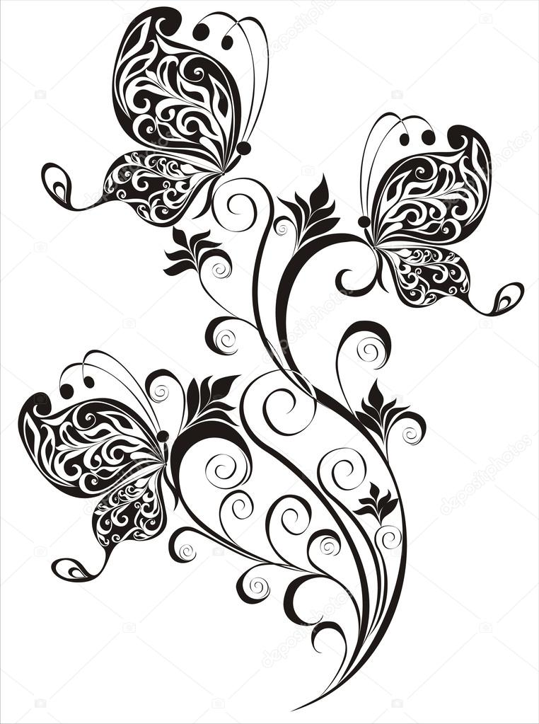
LEPOPISNI ZVEZEK

Slide 4
Učni listi iz Slovenskega šolskega muzeja za učno uro „Lepopis“.

Slide 5
NALOGA:
Najprej si dobro oglejte abecedo na prejšnjem listu.
Naredite nekaj vaj, kot prikazuje učni list iz Slovenskega šolskega muzeja.
Pripravite si brezčrtni list papirja (lahko iz geometrijskega zvezka). Spodaj položite list s črtami (črtalo), da boste pisali naravnost. Pišite z nalivnim peresom.
Na list z lepopisom prepišite spodnjo misel. Zgoraj in spodaj pustite toliko prostora, da boste list lahko še okrasili z ornamentom (primeri na spodnjem listu).
Fotografijo vašega izdelka nama pošljite do petka, 22. 1. 2021, do 12.00.

Slide 7
